Slide 1




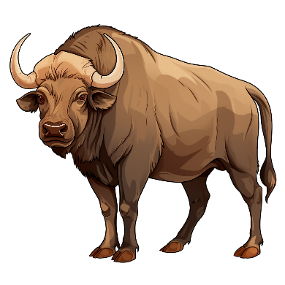






Nazwij to zdrobniale

